Slide 1


DIGITÁLNÍ UČEBNÍ MATERIÁL
Číslo projektu | CZ.1.07/1.5.00/34.0967
Název projektu | Zlepšení podmínek pro vzdělávání na MGO
Název školy | Matiční gymnázium Ostrava,Dr. Šmerala 25/2565, 728 04, Ostrava
Název materiálu | Vrchol Smrk a přírodní rezervace Smrk
Autor | RNDr. Tomáš Adamus, Ph.D.
Tematický okruh | Botanika a geologie
Ročník | 1., 3. či 4. ročník vyššího gymnázia, případně sekunda a kvarta
Vytvořeno | 23. 7. 2013
Anotace | Cílem je názorně představit vrchol Smrku a přírodní rezervaci Smrk ležící v Moravskoslezských Beskydech.
Metodický pokyn | Předložený materiál obsahuje informace přibližující přírodní rezervaci Smrk. Vhodný je do učiva obecné biologie i botaniky. Přibližuje poněkud opomíjený druhý nejvyšší vrchol Moravskoslezských Beskyd.
Pokud není uvedeno jinak, použitý materiál je z vlastních zdrojů autora.

Slide 2
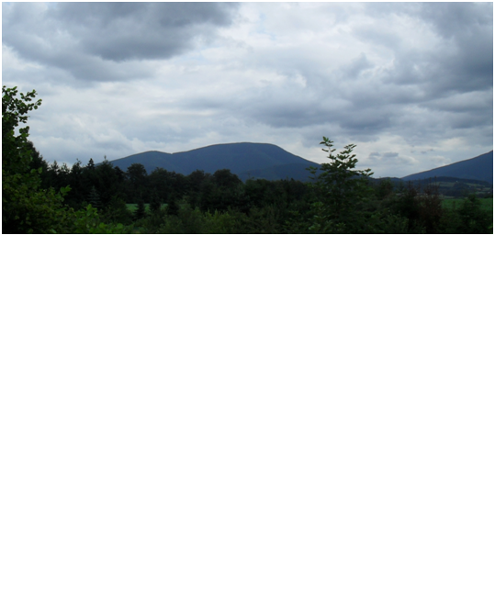
Víte, co znamená zkratka PR?
Přírodní rezervace
Vysvětlíte význam zkratky CHKO?
Chráněná krajinná oblast
Myslíte si, že PR může být součástí CHKO?
ANO, je tomu tak.

Slide 3
Smrk je s nadmořskou výškou 1276 m.n.m. po Lysé hoře druhý nejvyšší vrchol Moravskoslezských Beskyd.
Nachází se mezi obcemi Ostravice a Čeladná, ze kterých vedou na vrchol Smrku značené turistické cesty:
červená, hlavní trasa, vede na Smrk z Ostravice a pokračuje dále na Čeladnou. Obě obce jsou napojeny na vlak či autobus. Právě trasu Ostravice – Smrk a zpět si popíšeme.

Slide 4
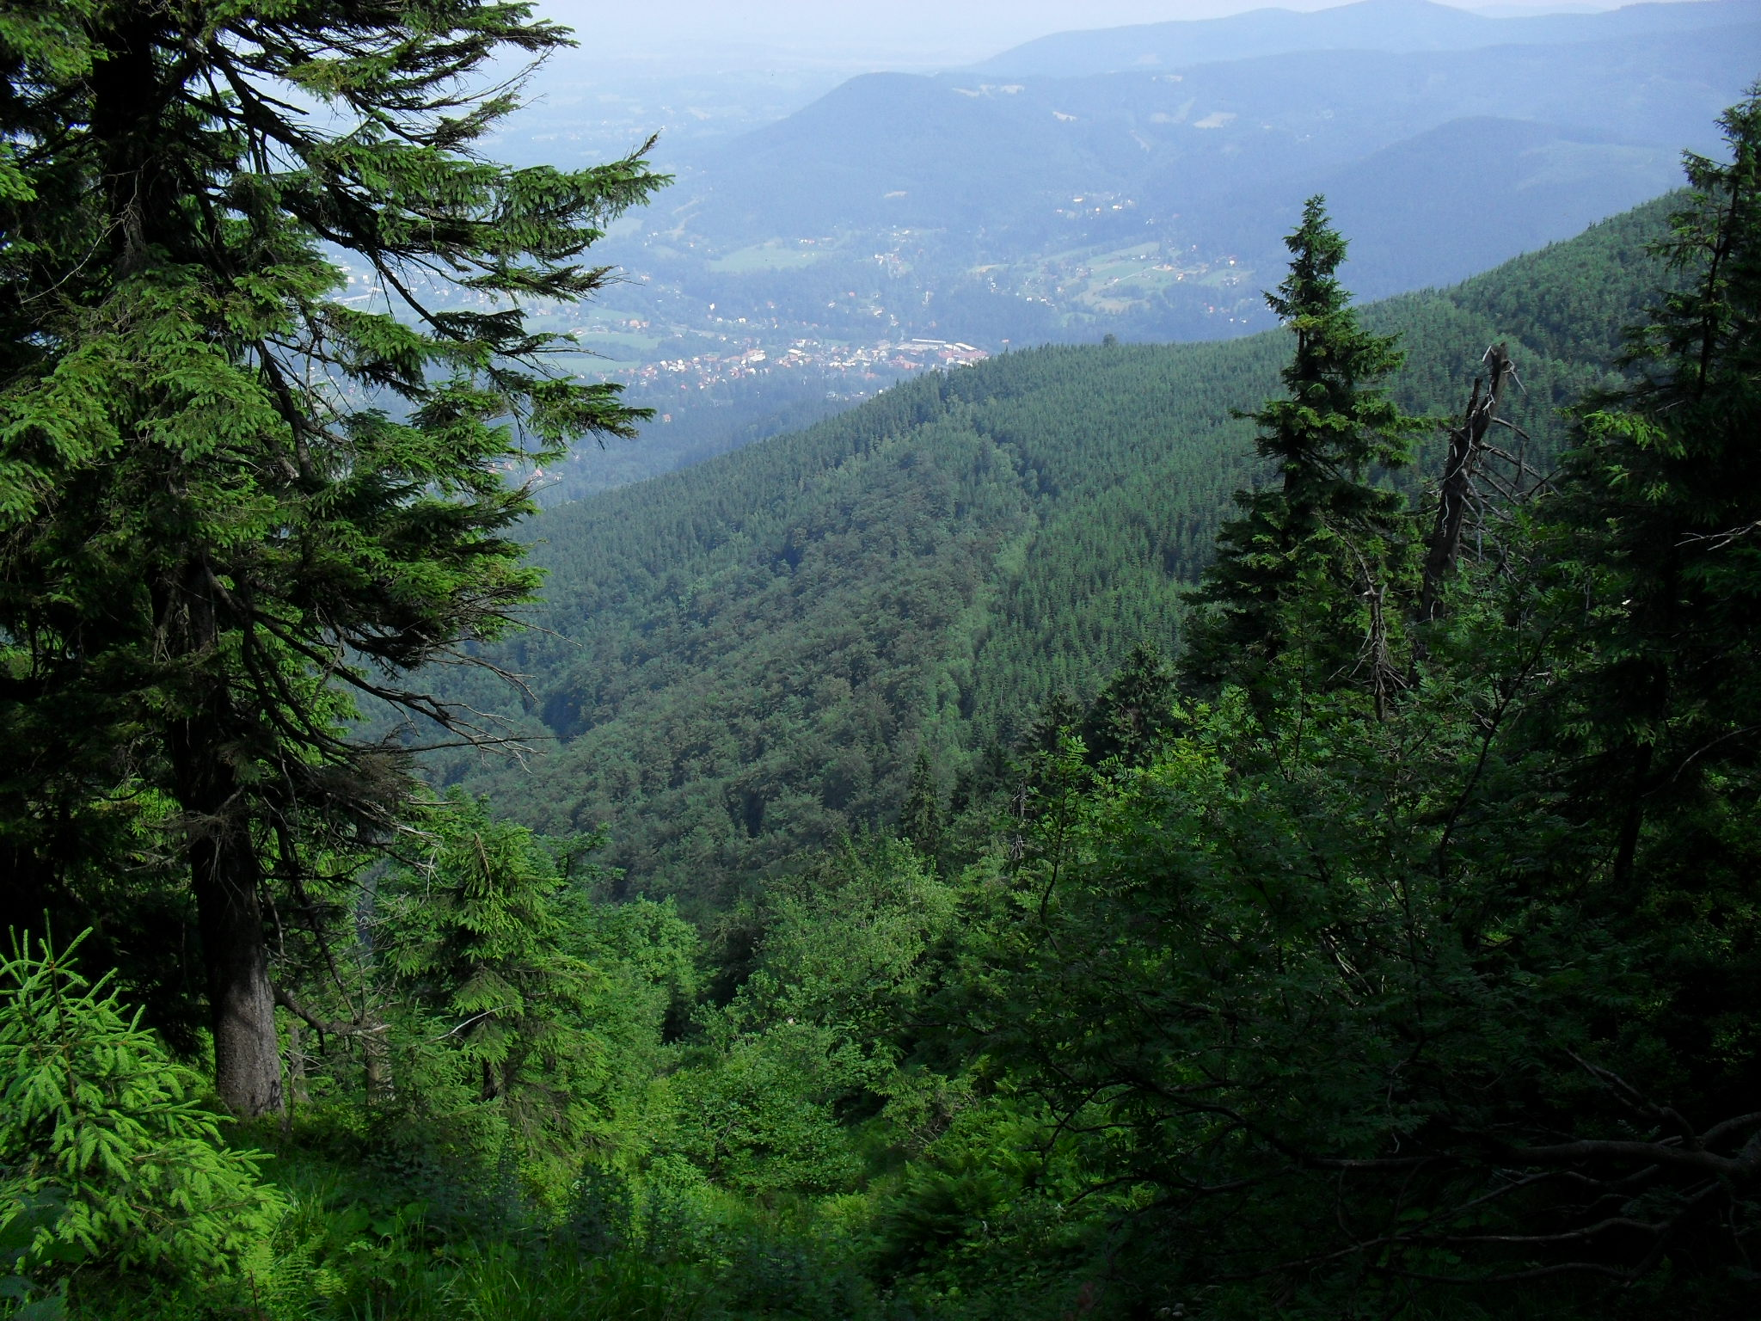
modrá, vede z Bobku na Bílé, kolem kostela na Bílé, na Velký potok ve Starých Hamrech až k rozcestí Pod Malý Smrkem
žlutá, začíná u hráze přehrady Šance-Řečice a stoupá k rozcestí Sedlo Smrku.
Obr. Cestou na Smrk po červené

Slide 5
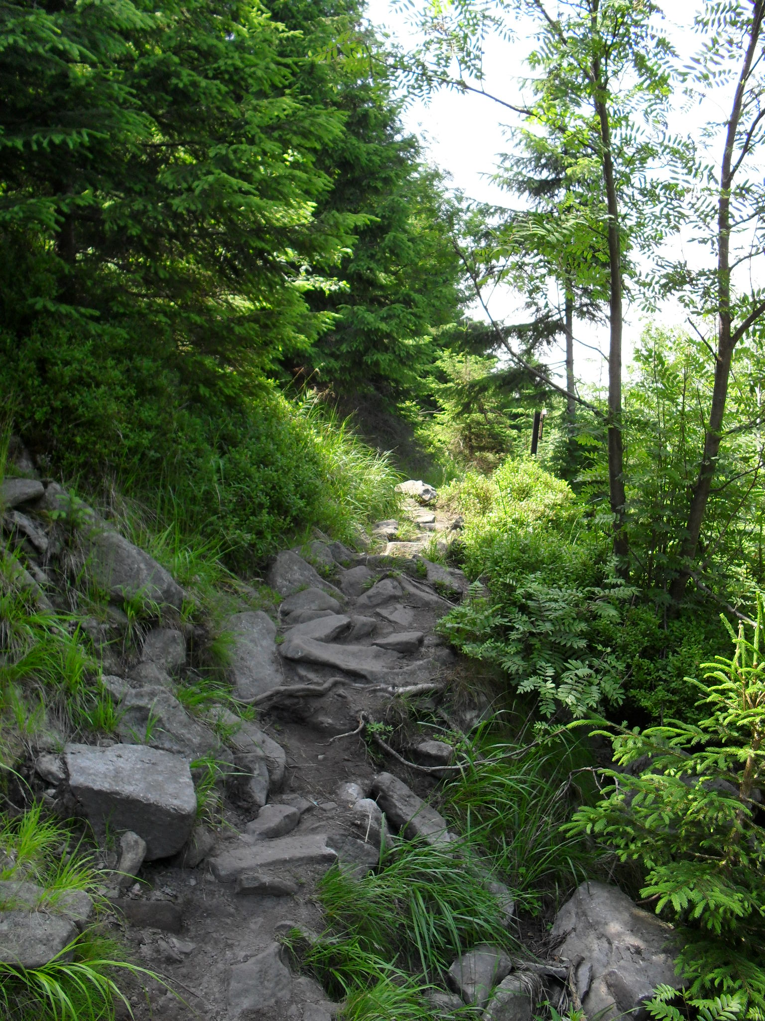
Obr. Cestou na Smrk po červené

Slide 6
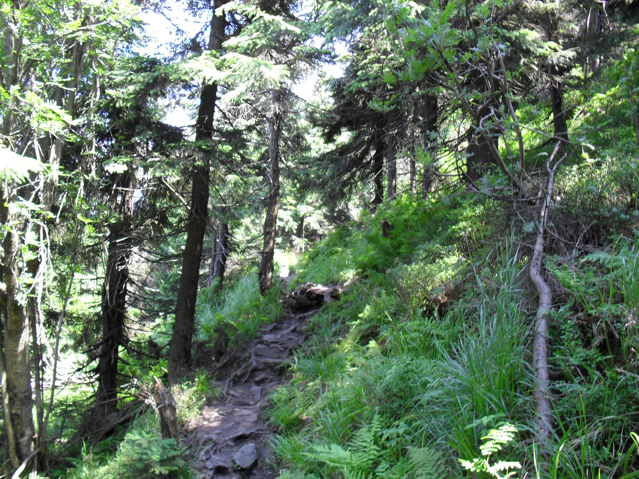
Obr. Cestou na Smrk po červené – kousek pod sedlem

Slide 7
V jeho masívu najdeme i další, avšak nižší vrcholy: Malý Smrk (1174 m – cca 1 km SV od hlavního vrcholu), Smrček a Malý Smrček.
V horních částech masívu nejsou žádné horské chaty a hotely, což jsou spolu s poměrně obtížným výstupem dva zásadní důvody dosti malé návštěvnosti. Můžete jít skutečně dost dlouho sami, než potkáte další turisty. Proto je vhodné jít na túru alespoň ve třech, pro případ úrazu.
Na vrcholu je uložena vrcholová kniha.

Slide 8
V masivu Smrku se nachází PR stejného jména.
Chráněny jsou zbytky přirozených smrkových bučin v nichž roste také jedle bělokorá a javor klen. Střídají se zde různé typy přírodních stanovišť – prakticky od pramenišť až po kamenité až balvanité sutě.
Rezervace se rozkládá na prudkých jihovýchodních a severozápadních svazích v nadmořské výšce 890 - 1276 m.
Rok vyhlášení rezervace: 1996
Rozloha: 337,68 ha

Slide 9
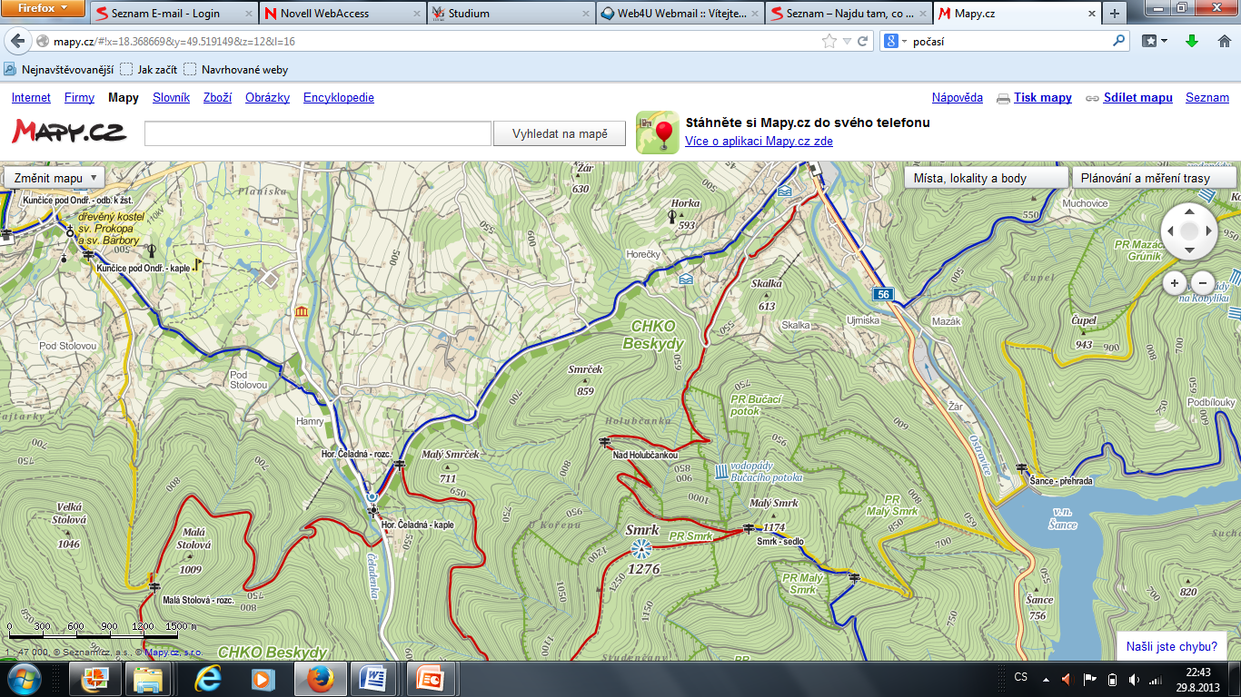
Mapa – oblast masivu Smrku:
Zdroj: http://mapy.cz/#!x=18.368669&y=49.519149&z=12&l=16

Slide 10
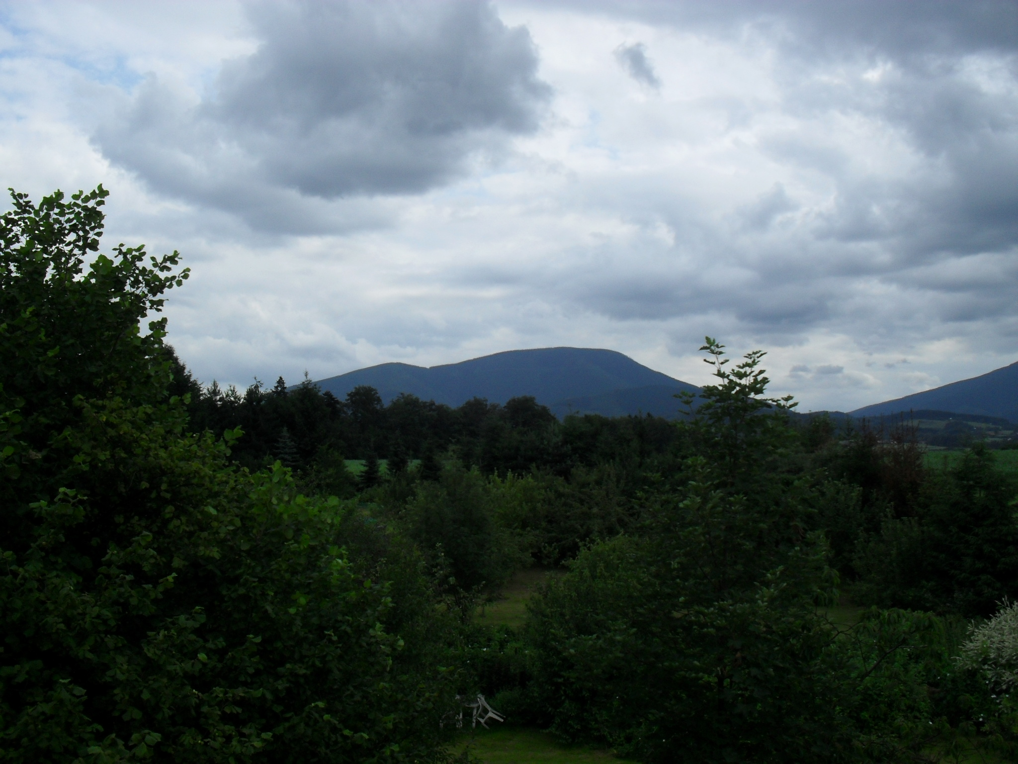
Území je součástí flyšového pásma západních Karpat, přičemž náleží do oblasti s mohutným vývojem vlastních godulských vrstev.
Temeno s vrcholem je táhlé a ploché.

Slide 11
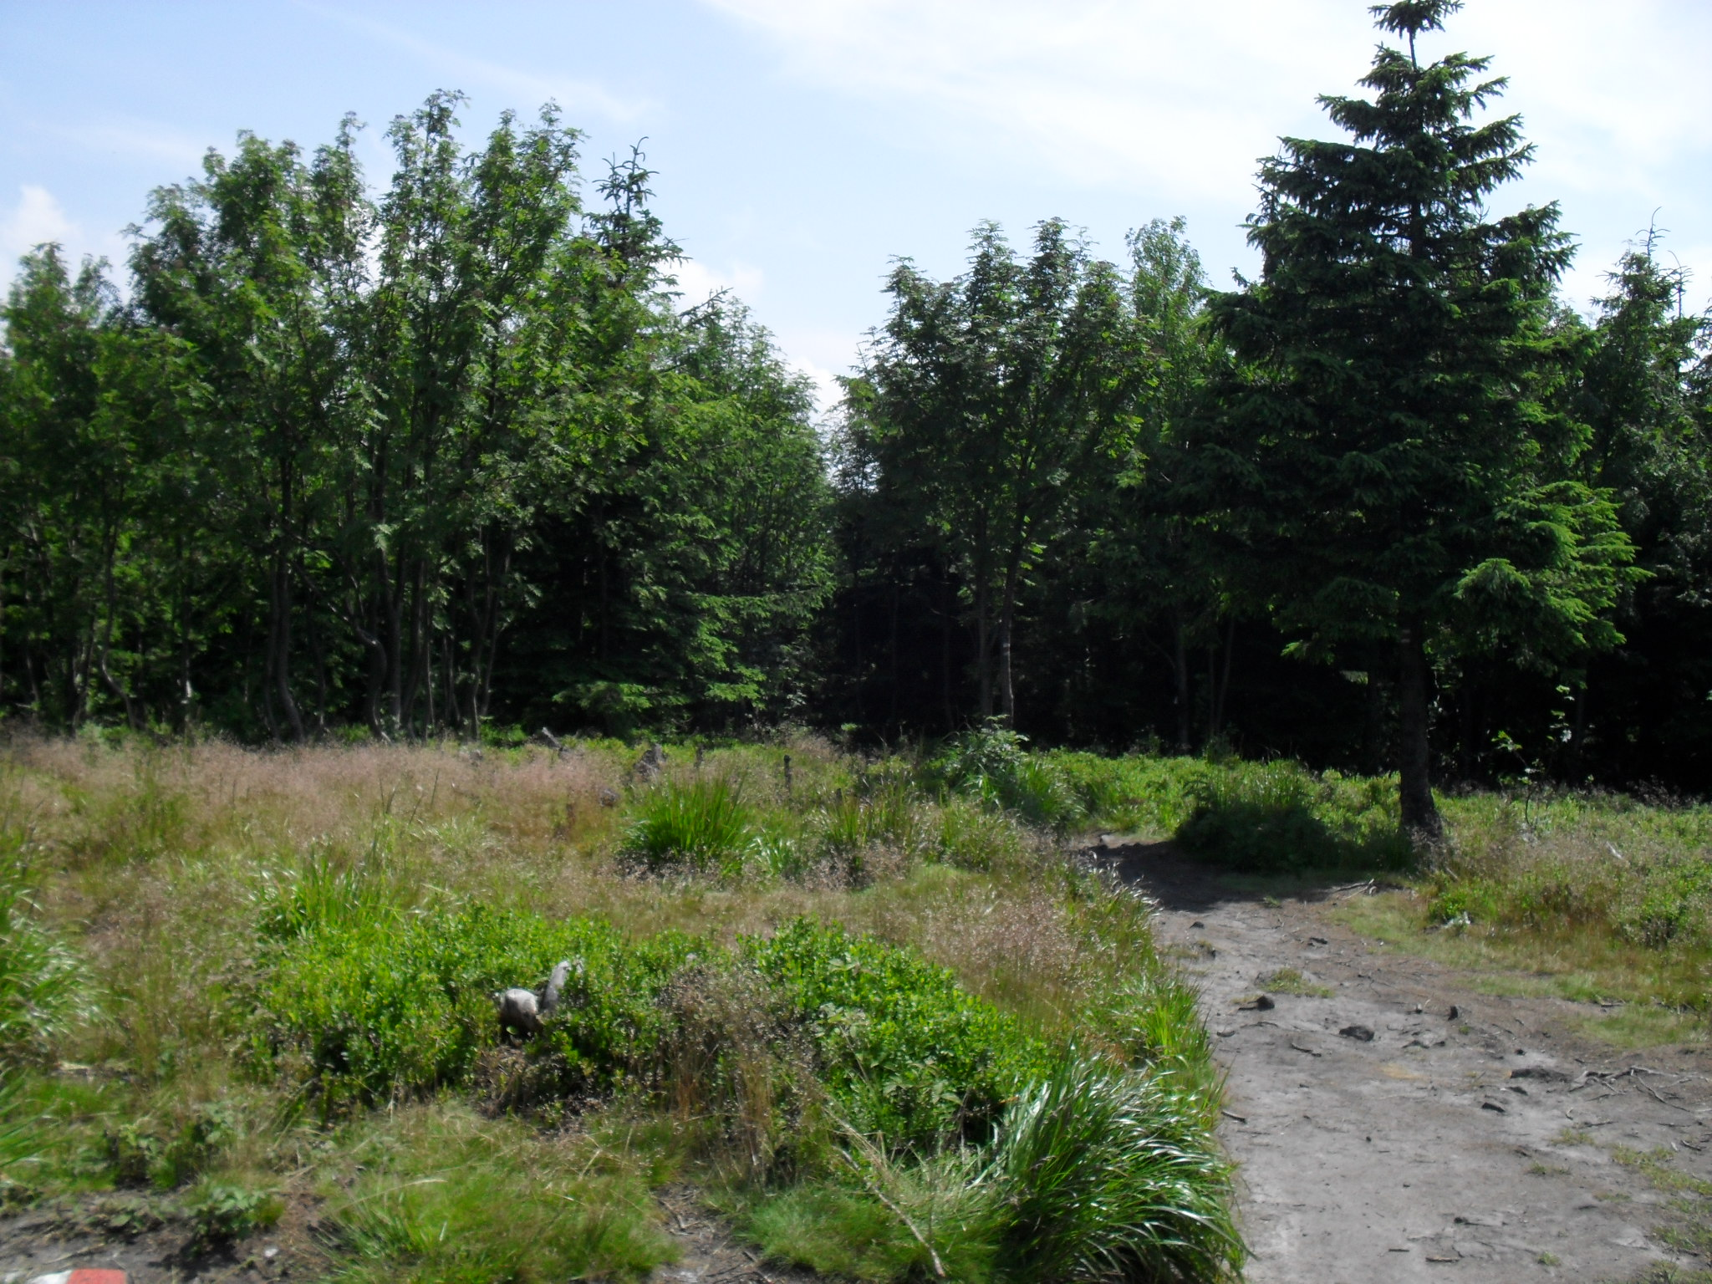
Obr. Vrcholové temeno Smrku (foto autor)

Slide 12
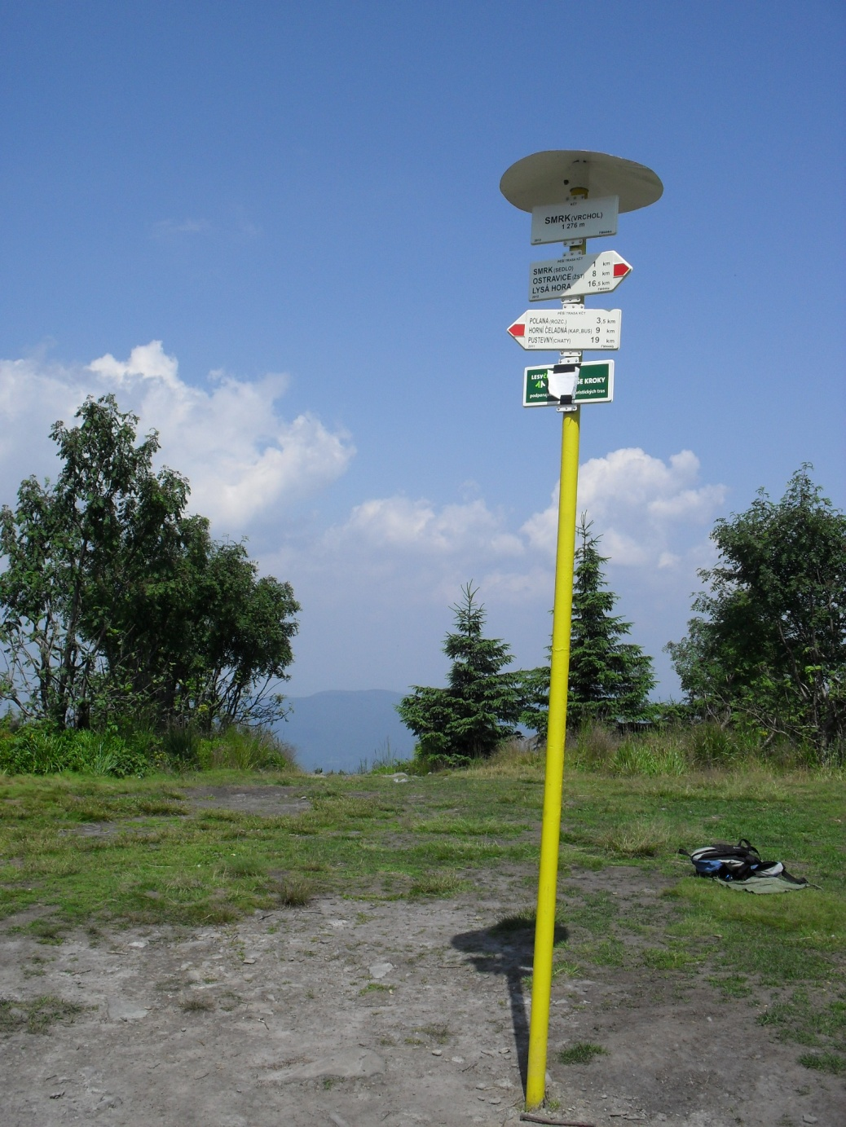
Obr. Samotný vrchol Smrku

Slide 13
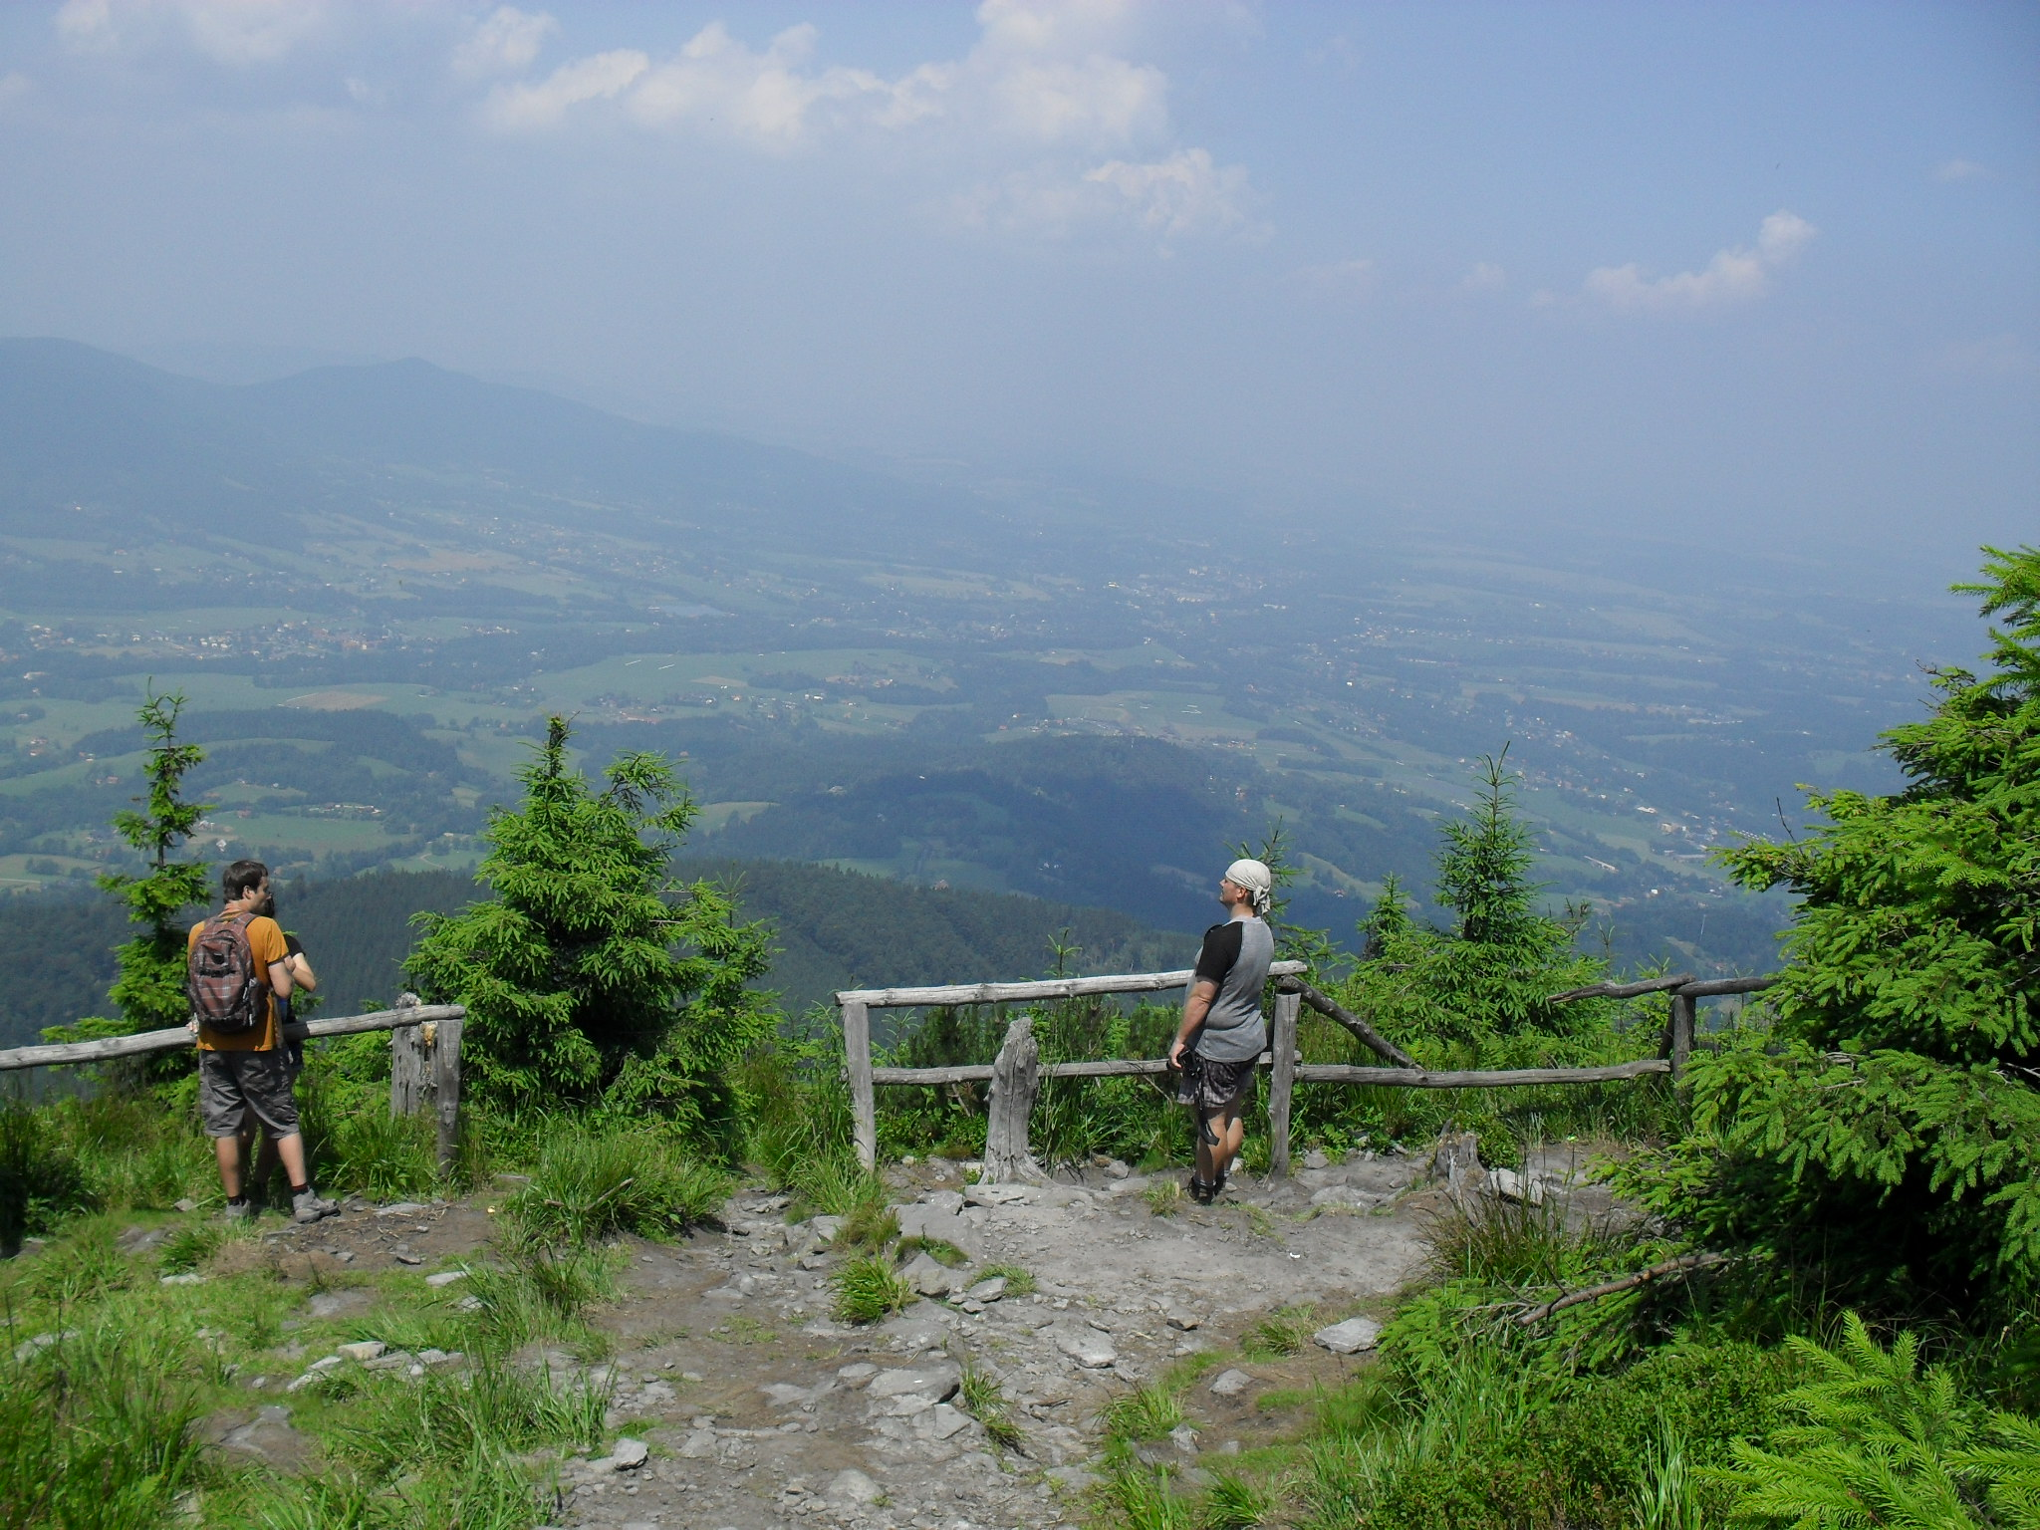
Obr. Impozantní vyhlídka (směr Ondřejník, Čeladná a Frýdlant nad Ostravicí ze Smrku – cca 100 m od vrcholu.

Slide 14
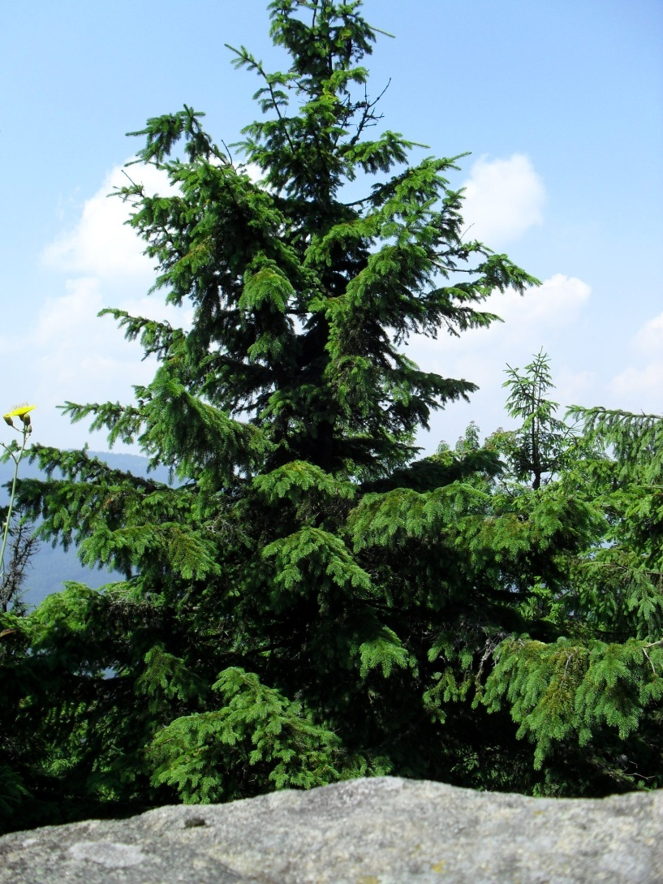
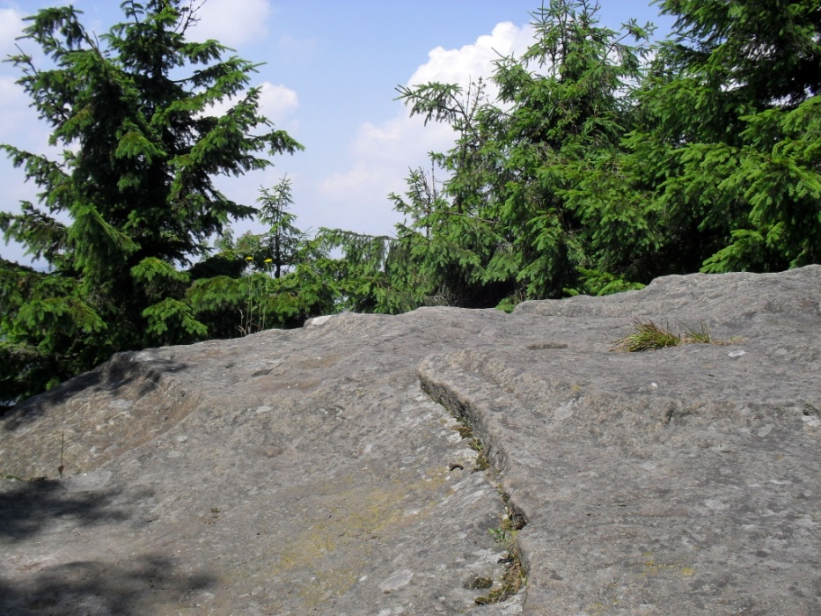
Severní svahy jsou pokryty balvanitou sutí, místy mající charakter kamenného moře
Na severní hraně temene vznikl výrazný cca 6 m vysoký mrazový srub.
Obr. Mrazový srub a v pozadí patrně smrk pichlavý (Picea pungens)

Slide 15
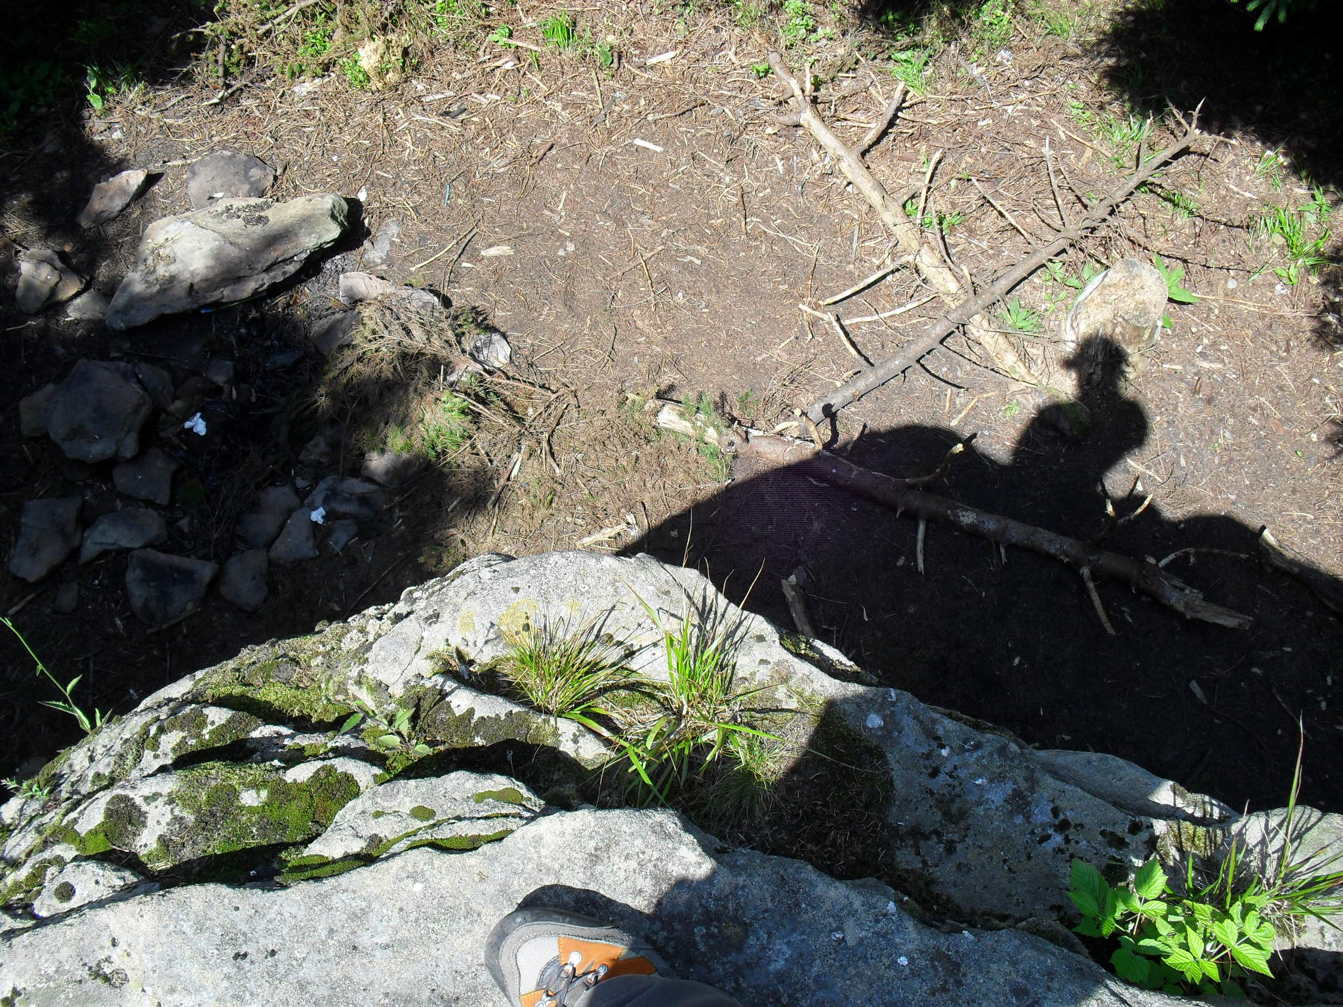
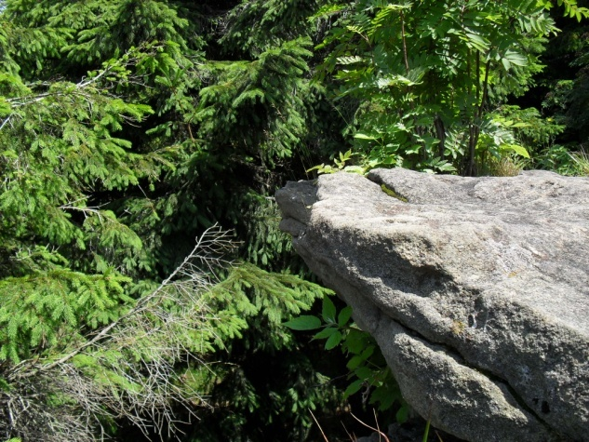
Obr. Pohled z mrazového srubu

Slide 16
Co zde roste a kvete?
Stromové patro:
smrk ztepilý (Picea abies), místy s bukem lesním (Fagus sylvatica) a jeřábem ptačím (Sorbus aucuparia), jedle bělokorá (Abies alba) a javor klen (Acer pseudoplatanus) jsou jen ojedinělé, v okolí pramenišť roste olše lepkavá (Alnus glutinosa).

Slide 17
Bylinné patro:
Převažujícím druhem bylinného patra je třtina chloupkatá (Calamagrostis villosa), doprovázená bikou lesní (Luzula sylvatica), sedmikvítkem evropským (Trientalis europaea), věsenkou nachovou (Prenanthes purpurea), brusnicí borůvkou (Vaccinium myrtillus), kapradí rozloženou (Dryopteris dilatata), metličkou křivolakou (Avenella flexuosa), šťavelem kyselým (Oxalis acetosella) a pstročkem dvoulistým (Maianthemum bifolium).

Slide 18
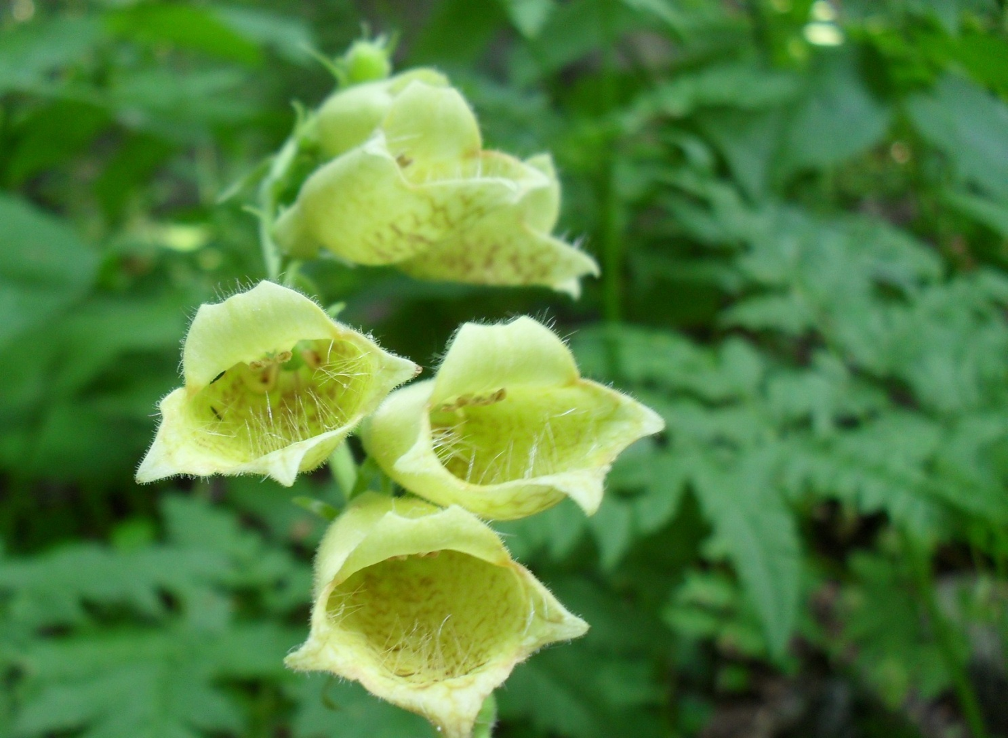
Obr. náprstník velkokvětý (Digitalis grandiflora)

Slide 19
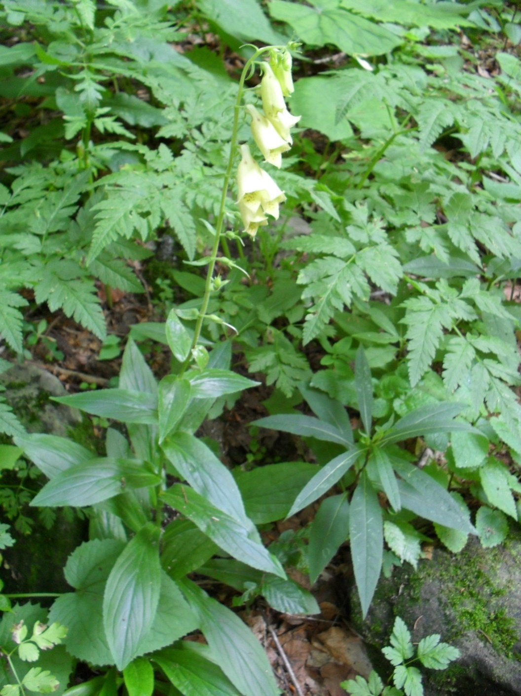
Obr. náprstník velkokvětý (Digitalis grandiflora)

Slide 20
Mezi vzácnější druhy horské květeny patří např. oměj tuhý moravský (Aconitum firnum subsp. moravicum), oměj pestrý (Aconitum variegatum), čípek objímavý (Streptopus amplexifolius), podbělice alpská (Homogyne alpina) a kamzičník rakouský (Doronicum austriacum). Na skalních výchozech vzácně roste sleziník zelený (Asplenium viride).

Slide 21
Co zde žije?
Oblast Smrku je trvalým biotopem chráněného rysa ostrovida (Lynx lynx). Díky blízkosti slovenských hor zde byl doložen výskyt medvěda hnědého (Ursus arctos) a v lesích na jižním úpatí byly pozorovány stopy vlka (Canis lupus). Lovná zvěř je zastoupena jelenem evropským (Cervus elaphus), srncem obecným (Capreolus capreolus) a zajícem polním (Lepus europaeus).

Slide 22
Rezervace je také součástí Ptačí oblasti Beskydy.
Dle Natury 2000 zde můžeme například vidět čápa černého (Ciconia nigra), jeřábka lesního (Bonasa bonasia), tetřeva hlušce (Tetrao urogallus), kulíška nejmenšího (Glaucidium passerinum), puštíka bělavého (Strix uralensis), žluny šedé (Picus canus), strakapouda bělohřbetého (Dendrocopos leucotos), datla černého (Dryocopus martius), datlíka tříprstého (Picoides tridactylus) a lejska malého (Ficedula parva)

Slide 23
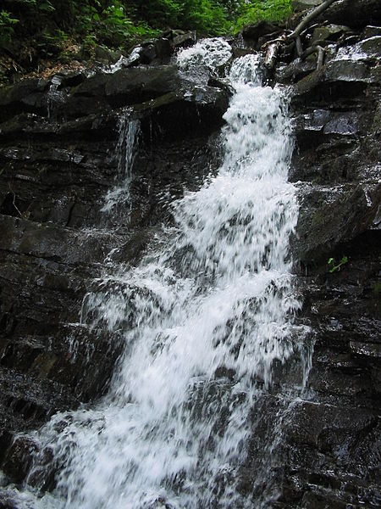
Znáte Bučací vodopády?
Zdroj fota: http://cs.wikipedia.org/wiki/Soubor:Bucaci_vodopady.JPG.jpg

Slide 24
Vodopády jsou na Bučacím potoce v kotli stejnojmenného potoka.
Podle údajů z publikace Nejkrásnější vodopády České republiky se jedná o jedny z největších kaskádových vodopádů v této části Karpat. Dva hlavní měří společně 9 m, celková výška je odhadována asi na 40 m. Nachází se v nadmořské výšce okolo 800 m.
Jsou součástí rezervace Bučací potok vyhlášené v roce 2004. Dostaneme se k nim po lesní cestě mezi rozcestím zvaným Nad Holubčankou a nedalekou chatovou osadou Na Skalce (jsou uvedeny v přiložené mapě).

Slide 25
Zdroje:
Smrk. In: [online]. [cit. 2013-08-24]. Dostupné z: http://nature.hyperlink.cz/Beskydy/Smrk.htm
Nejkrásnější vodopády České republiky, průvodce, strana 278, Vodopád na Bučacím potoce, ISBN 978-80-200-1779-6
Bučací vodopády. In: Wikipedia: the free encyclopedia [online]. San Francisco (CA): Wikimedia Foundation, 2001- [cit. 2013-08-29]. Dostupné z: http://cs.wikipedia.org/wiki/Soubor:Bucaci_vodopady.JPG.jpg
http://botanika.wendys.cz/
http://beskydy.ochranaprirody.cz/
Zdroj fotografií : autor (pokud není uvedeno jinak)

